Slide 1


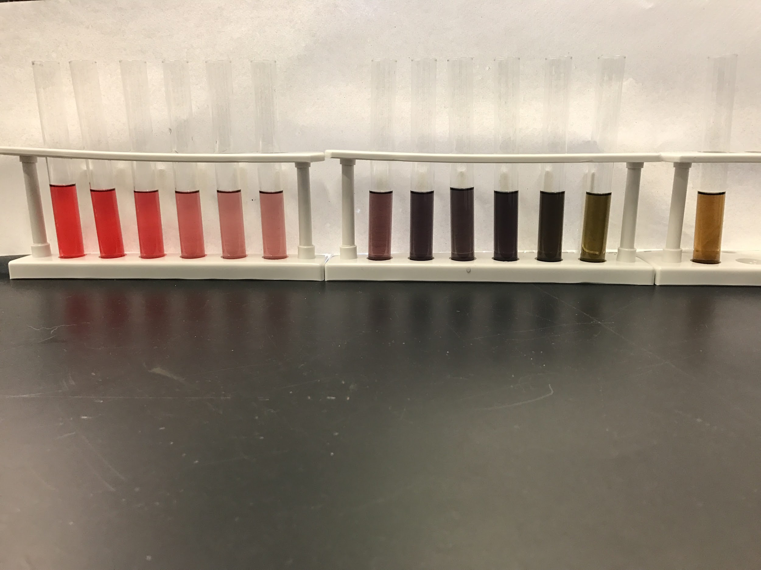
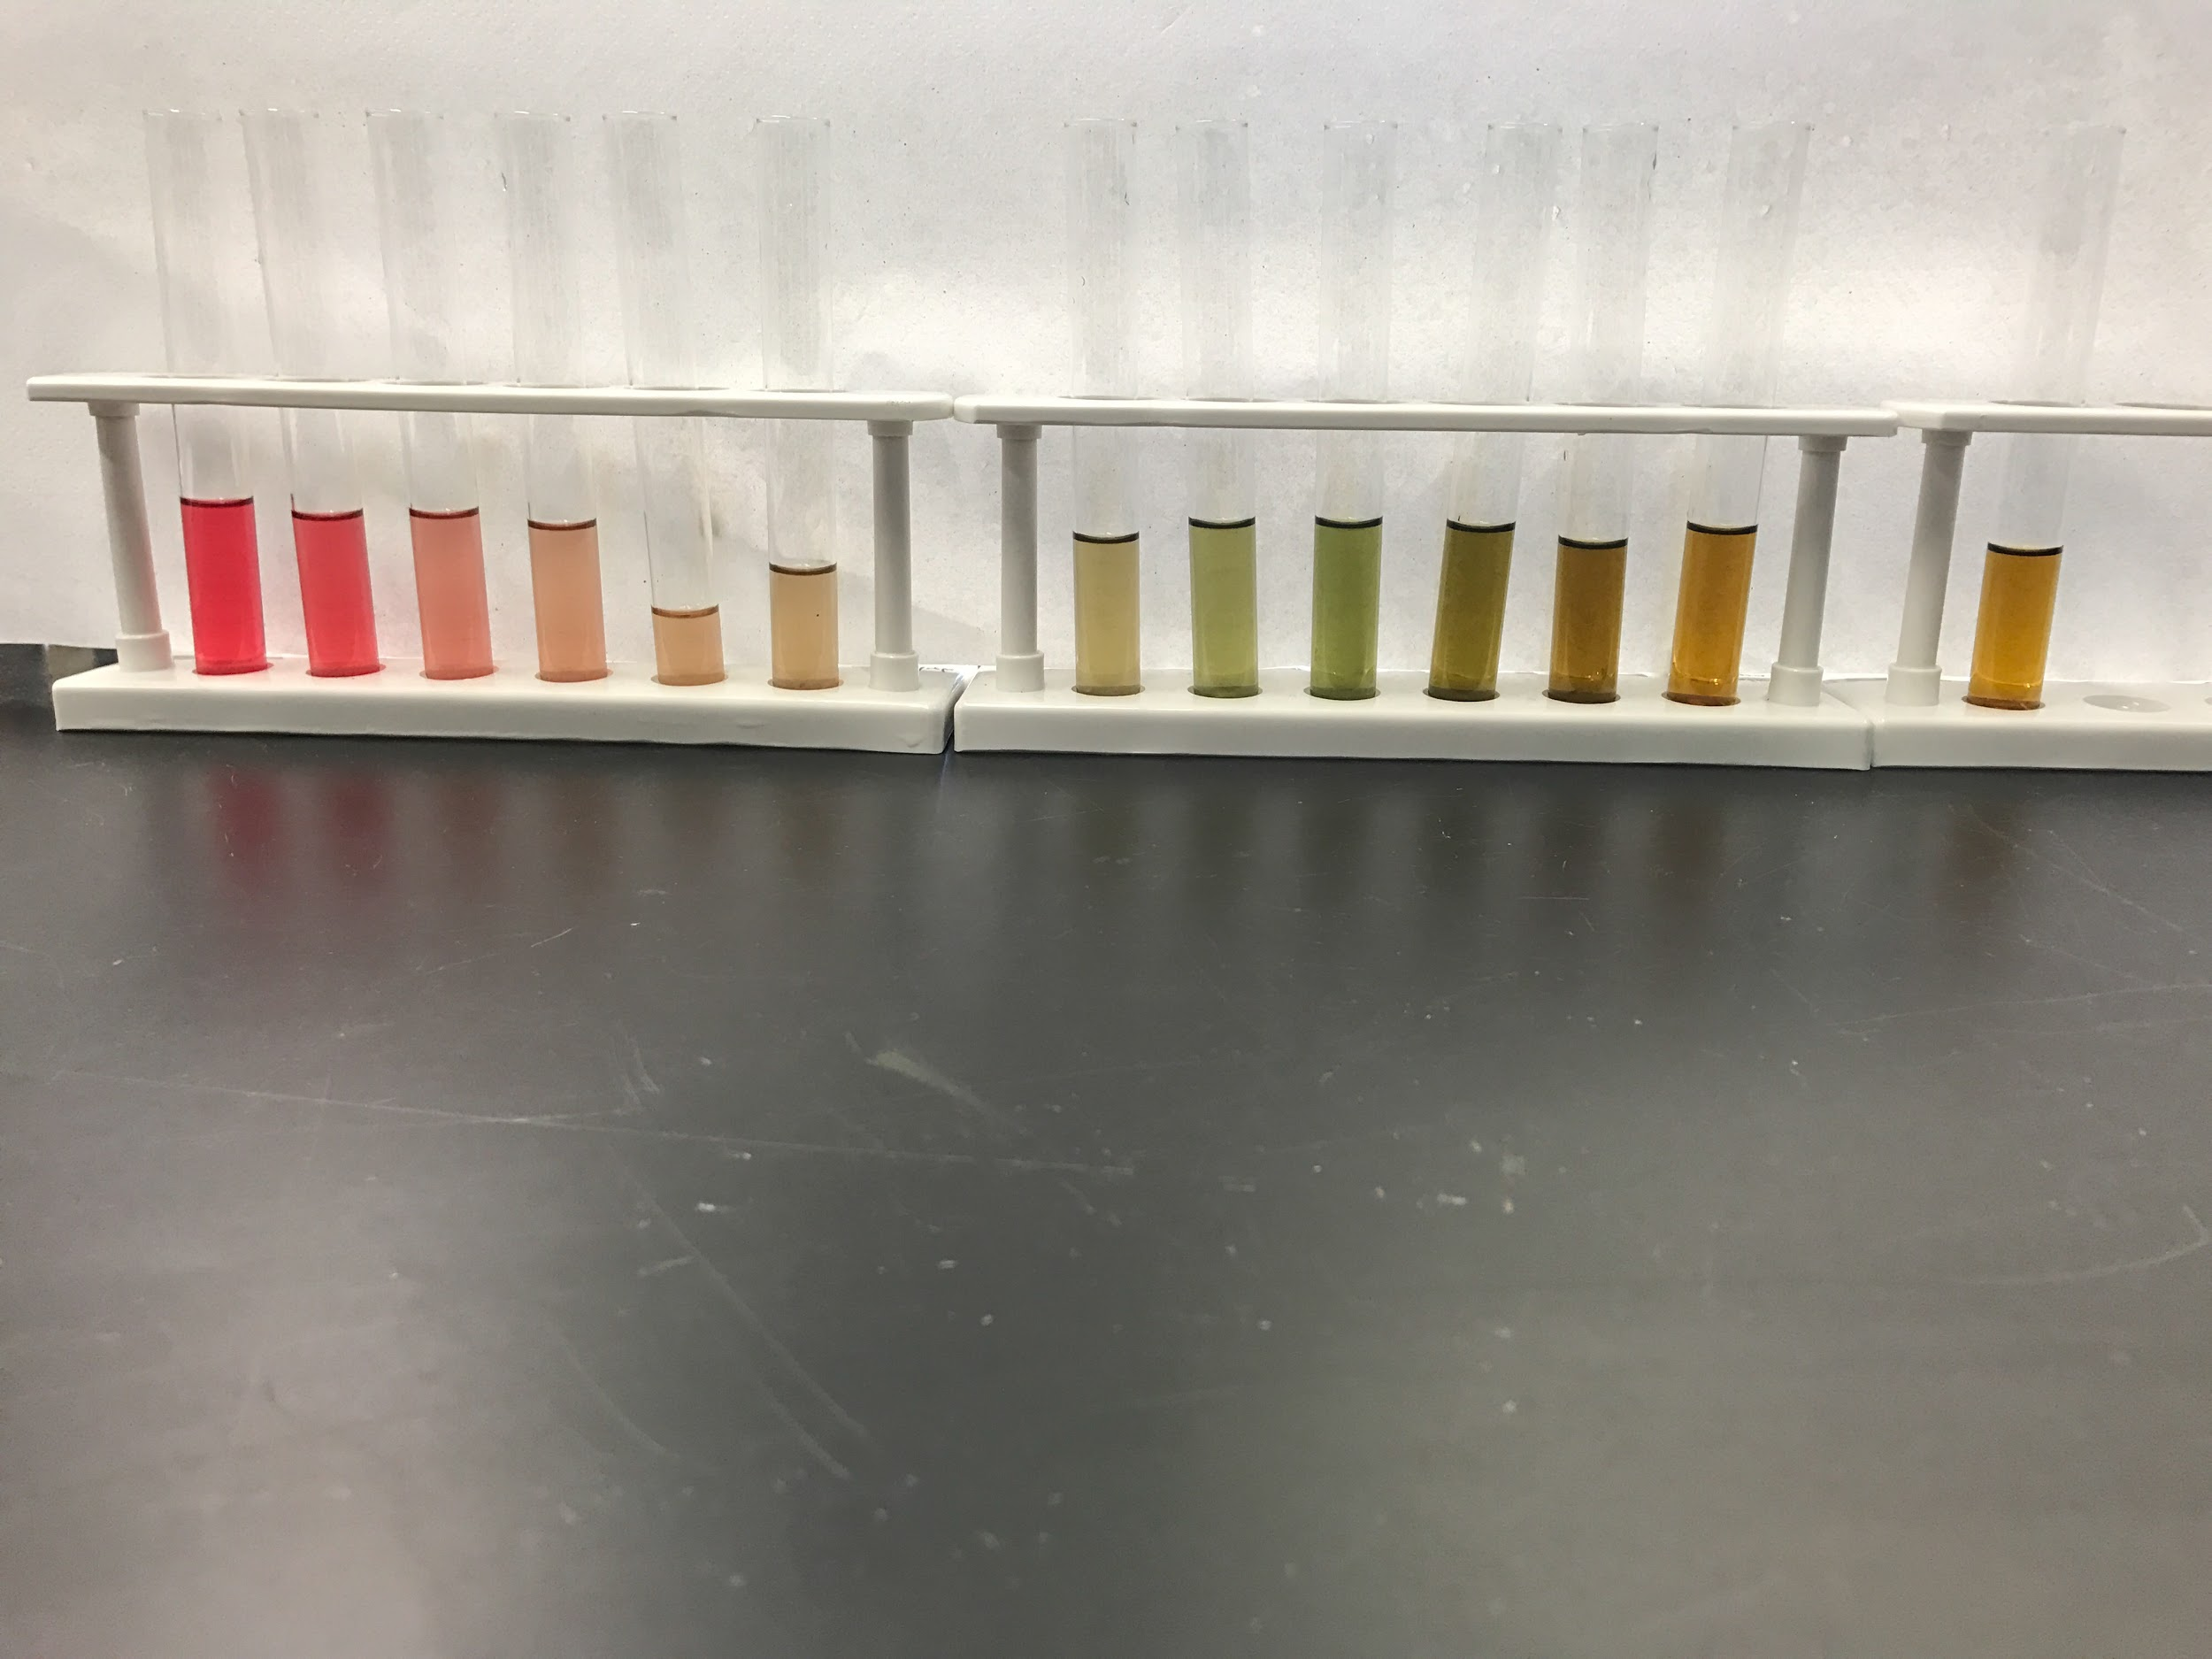
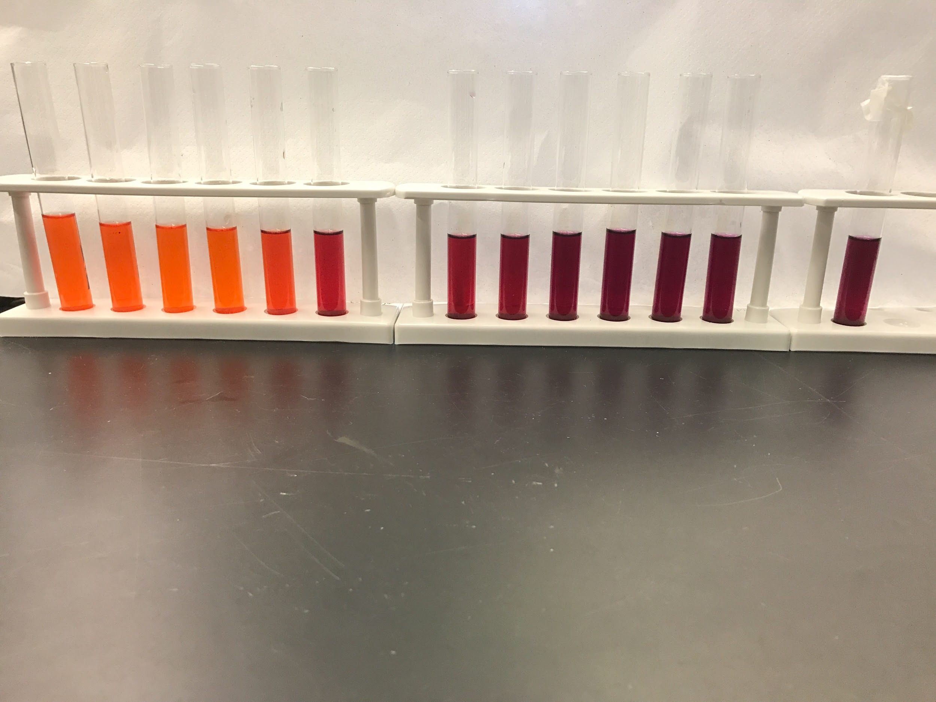
Habichuelas, cochinillas, maíz morado – el color del pH
Carla M. Dumas-Vega, John G. Wilson-Negroni, Kai-Ming Chow Benabe
Departamento de Ciencias Físicas – Facultad de Estudios Generales UNIVERSIDAD DE PUERTO RICO – RECINTO DE RÍO PIEDRAS
Curso 4075 - Ciencia y Arte - Profesor Esteban Rosim Fachini
estevao.rosim@upr.edu
Resumen
Resultados
Conclusión
Este experimento demostró la diferencia en color producido por el pH de tres pigmentos extraídos de tres fuentes naturales que fueron: las habichuelas negras, el maíz morado (chicha morada) y la cochinilla. Estos pigmentos cambiaron de color cuando se mezclaron con 13 soluciones amortiguadoras que variaron desde pH 1 a 13. El valor de pH de las mezclas fue medido con un metro de pH y los valores obtenidos coincidieron con los valores esperados con un margen de error de 0.1. Los resultados observados fueron similares a los reportados en la literatura respecto al color de los pH.
En este experimento se lograron preparar soluciones amortiguadoras de diferentes pH. Estas soluciones fueron usadas para demostrar que los pigmentos obtenidos de la chicha morada, las habichuelas negras y la cochinilla cambian de color con el pH. Estos pigmentos podrían ser usados como indicadores de pH por su habilidad de cambiar de color con la acidez. Los tres pigmentos son importantes en la industria de los alimentos para acentuar o dar color a los productos. El experimento demostró que al usar los pigmentos en la industria de alimentos se debe tener precaución ya que el color asociado varía dependiendo del pH de los productos. Esto demuestra que dependiendo del color deseado los pigmentos pueden ser los indicados para un producto particular.
Figura 1. Gráficas que muestra los cambios de color resultado del cambio de pH desde 1 a 13 (de izquierda a derecha)
A - Chicha Morada
A Chicha Morada
Introducción
En la naturaleza existen diferentes pigmentos que son producidos por los organismos vivos ( Kunkely y Vogler, 20211; Vayupharp y Laksanalamai, 2015; Prietto et al, 2017). Estos pigmentos son producidos por los organismos, algunos de ellos con la propiedad de cambiar de color con la acidez (pH). Las habichuelas negras, chicha morada y la cochinilla son ejemplos de estos organismos. La habichuela negra y el chicha morada producen compuestos conocidos como antocianinas, que son los responsables de su color (Kan et al., 2016). La cochinilla produce un compuesto conocido como carmine que es un pigmento muy usado en la industria de los alimentos, al igual que las antocianinas. El color y la estabilidad de estos compuestos varía con respecto al pH y la temperatura (Wahyuningsih et al., 2017).
B Habichuelas Negras
C Cochinilla
B - Habichuelas Negras
C - Cochinilla
Referencias
Cuadro 1. Efecto de las soluciones amortiguadoras en controlar el pH de los extractos de pigmentos
Kan, L., S. Nie, J. Hu, Z. Liu, M. Xie. 2016. Antioxidant activities and anthocyanins composition of seed coats from twenty-six kidney bean cultivars. Journal of Functional Foods 26: 622–631
Wahyuningsih, S., L Wulandari, M W Wartono, H Munawaroh and A. H. Ramelan. 2017. The Effect of pH and Color Stability of Anthocyanin on Food Colorant. IOP Conf. Series: Materials Science and Engineering 193:1-9
Kunkely, H. and A. Vogler. 2011. Absorption and luminescence spectra of cochineal. Inorganic Chemistry Communications 14(7):1153-1155
Vayupharp, B. and V. Laksanalamai. 2015. Antioxidant Properties and Color Stability of Anthocyanin Purified Extracts from Thai Waxy Purple Corn Cob. Journal of Food and Nutrition Research 3(10): 629-636
Prietto, L., T. Corre, M. Vâni, Z. Pinto, J.F. Hoffmann, N. L.Vanier, L.-TakLim. A. R. Guerra Dias, E. Rosa Zavareze. 2017. pH-sensitive films containing anthocyanins extracted from black bean seed coat and red cabbage. LWT 80: 492-500
PH |  | 1 | 2 | 3 | 4 | 5 | 6 | 7 | 8 | 9 | 10 | 11 | 12 | 13
Chicha Morada |  | 1.5 | 2.0 | 3.0 | 4.0 | 5.3 | 5.8 | 7.0 | 8.1 | 9.0 | 10.0 | 10.9 | 12.1 | 12.8
Habichuelas negras |  | 1.3 | 2.1 | 3.2 | 4.2 | 5.1 | 6.1 | 7.0 | 7.9 | 8.9 | 10.0 | 11.1 | 12.1 | 12.8
Cochinilla |  | 1.5 | 1.9 | 2.9 | 4.0 | 5.1 | 6.1 | 7.1 | 7.9 | 9.0 | 9.8 | 10.8 | 12.2 | 12.8
Discusión
Metodología
La mezcla de los extractos de chicha morada con trece amortiguadores demostró que estos pigmentos cambian de color desde un color rosa a pH de 1 hasta un color rosado con menos intensidad, a un pH de 6. A pH de 7, la solución comienza a tomar un color violeta hasta alcanzar el amarillo verdoso a un pH de 13 (Figura 1A). En el caso de los extractos de habichuela negra, un pH de 1 tiene color rosa, que es más claro que el de la chicha morada a ese pH. La intensidad del color rosa se va perdiendo hasta cambiar a un color verdoso cuando llegó a pH de 6. La solución a pH 7 comienza a intensificar su color verde y luego se cambia a un color amarillo verdoso al acercarse a pH de 13 (Figura 1B). La cochinilla a pH de 1 tiene color naranja claro que va aumentando intensidad hasta que alcanza el pH de 6 con un color rojizo. Esta solución a pH de 7 tiene color rojo violeta que va aumentando intensidad a pH de 13 (Figura 1C). En el cuadro 1 se observa que las soluciones amortiguadoras tuvieron la capacidad de controlar el pH de las soluciones de los pigmentos lo que es importante para validar las observaciones que se hicieron.
Se prepararon trece soluciones amortiguadoras de pH 1, 2, 3, 4, 5, 6, 7, 8, 9, 10, 11, 12 y 13. Estas soluciones fueron almacenadas para luego ser usadas durante el desarrollo del experimento. Las muestras del experimento fueron soluciones líquidas. Para la primera muestra se extrajo el líquido que se encontraba en una lata de habichuelas negras, este contenía los pigmentos a estudiar de la muestra. Por otro lado, las dos muestras de los pigmentos de chicha morado y de cochinilla fueron soluciones que ya estaban preparadas. Se añadieron las soluciones amortiguadoras a 13 tubos de ensayo por cada mezcla de pigmentos (habichuelas negras, chicha morada y cochinilla). Se agitó y las observaciones fueron anotadas (Figura 1).

